Slide 1
BUENAS TARDES

Slide 2
LES Additifs ALIMENTAIRES
PRESENTATEUR : LOKOU Komlan, étudiant en Science des Aliments et Technologie Agro-alimentaire (SATA-ESTBA)

Slide 3
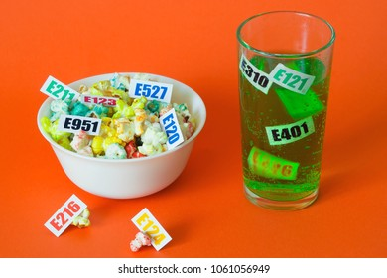
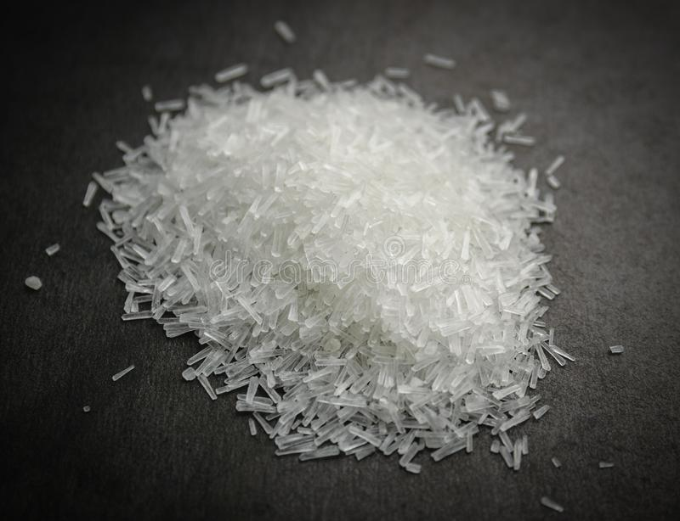
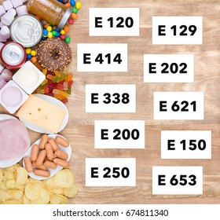

Slide 4
PLAN
1- DEFINITION
2- COMMENT RECONNAITRE LES ADDITIFS SUR L’ETIQUETTE D’ UN PRODUIT D’UNE MANIÈRE PRATIQUE?
3- EXEMPLES D’ additifs que nous trouvons souvent dans nos produits(boissons, boîte de conserve…)
4- QUESTIONS, AJOUTS, SUGESTIONS…

Slide 5
1-QU’EST –CE QU’ UN ADDITIF ALIMENTAIRE?

Slide 6
Toute SUBSTANCE habituellement
non cosommée comme aliment,
Non utilisée comme ingrédient,
Ayant une valeur nutritive ou non,
Ajoutée intentionnellement au denrée alimentaires dans un but technologique(gout , coloration, texture…)
-codifiées par <<EXXX>>

Slide 7
2- COMMENT RECONNAITRE LES ADDITIFS SUR L’ETIQUETTE D’ UN PRODUIT D’UNE MANIÈRE PRATIQUE?

Slide 8
Sur les étiquettes, ils sont écrit par leur nom complet ou par le code « EXXX»

Slide 9
DIFFERENTES CATEGORIES D’ ADDITIFS
- LES COLORANTS (E1XX)
- les conservateurs (E2XX)
-les anti-oxydants (E3XX)
- les édulcorants (E9XX)
- les exhausteurs de gout (E6XX)…

Slide 10
3- EXEMPLES D’ additifs que nous trouvons souvent dans nos produits(boissons, boîte de conserve…)

Slide 11
-Glutamate de sodium ou glutamate monosodique (E621)

Slide 12
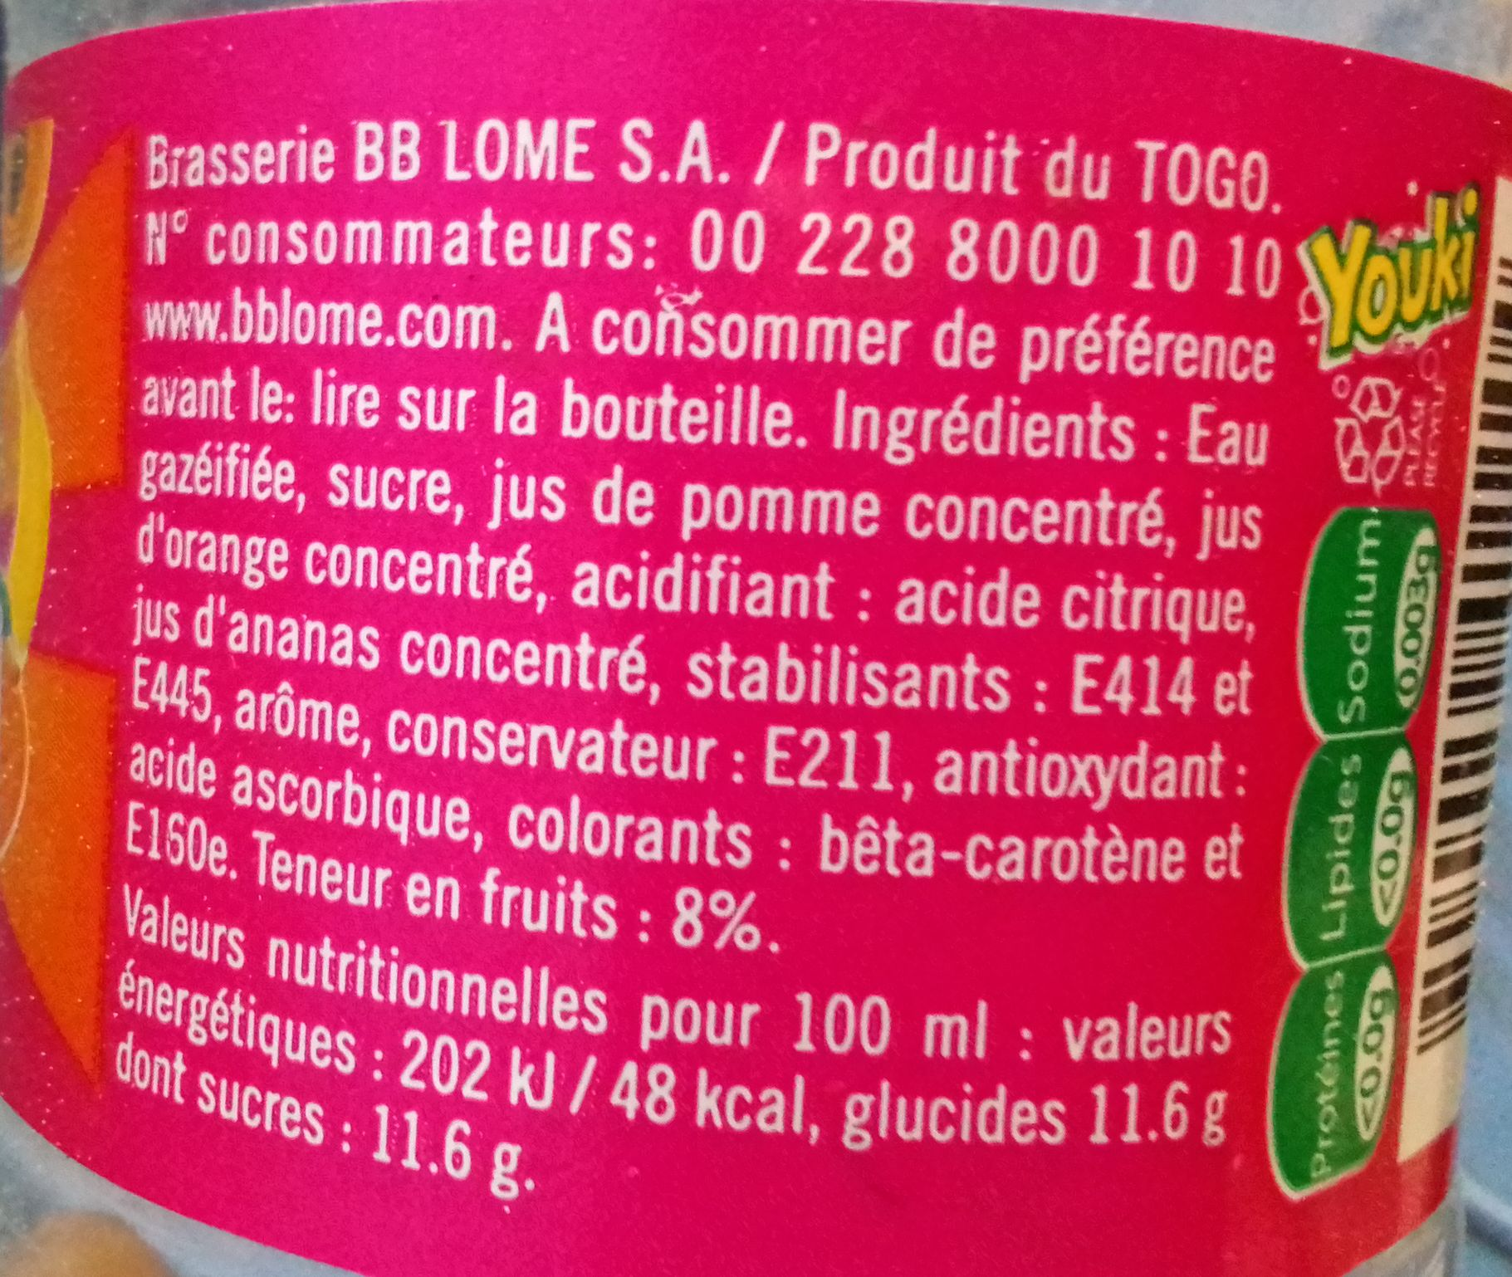

Slide 13
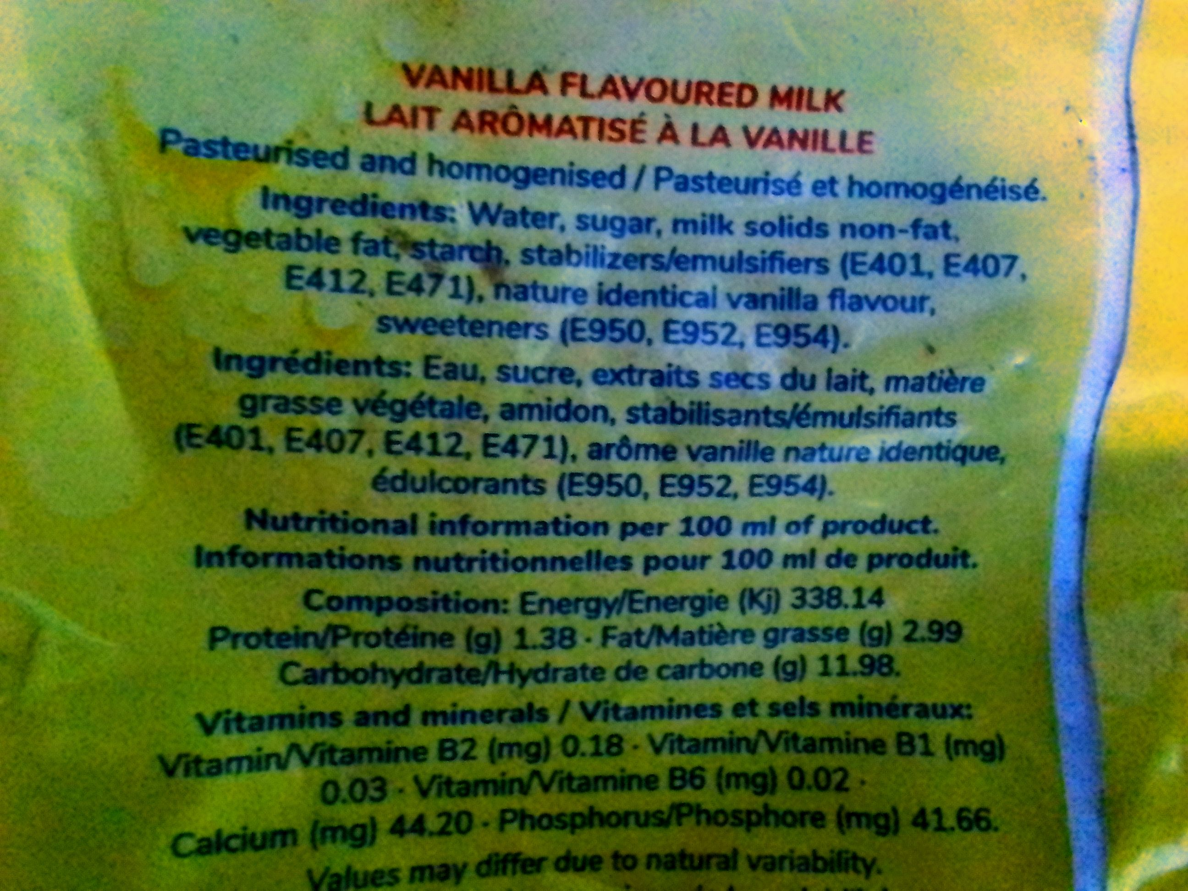

Slide 14
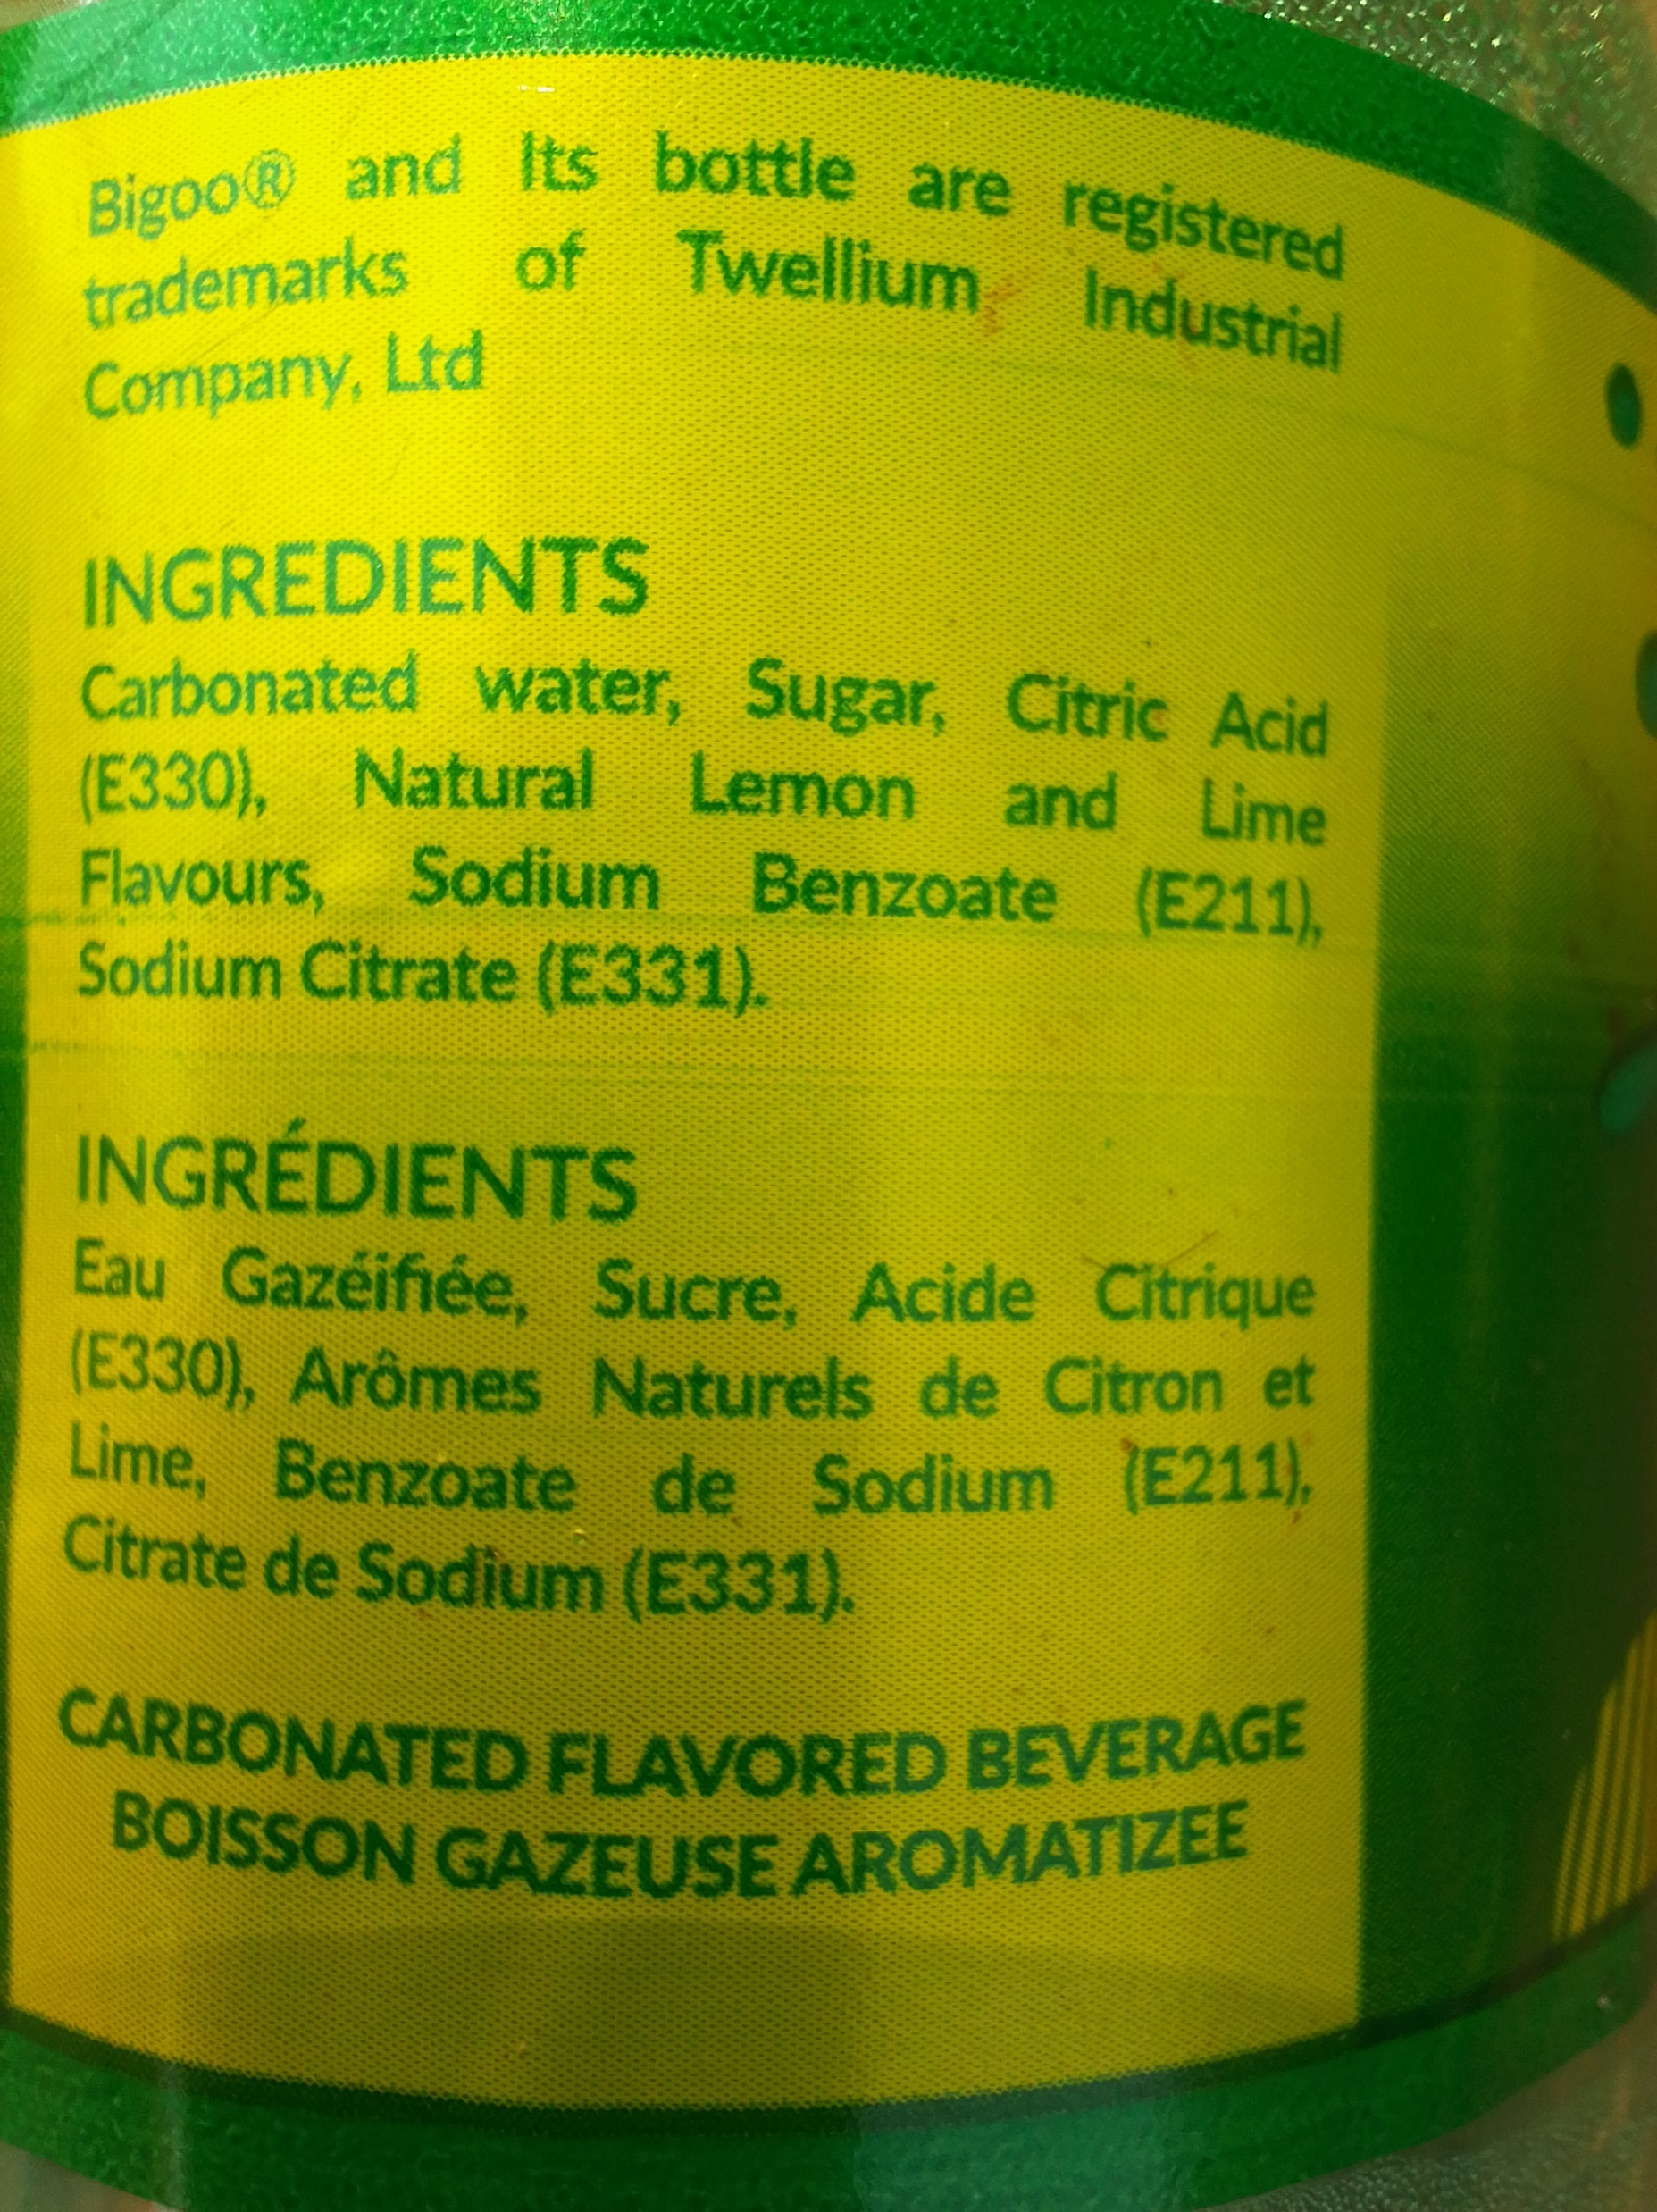

Slide 15
4- QUESTIONS, AJOUTS, SUGESTIONS…

